Slide 1
Introdução à Engenharia Reversa Prof. Diego K. Maeoka

Slide 2
Módulo 4 - Agenda
AULA 2
Análise dinâmica;

Slide 3
Requisitos da Aula
Máquina com sistema operacional Windows 7 64bits;
FileGrab
Process Explorer
TCP View
Wireshark
Regshot
API Monitor
FTK Imager

Slide 4
Análise Dinâmica
Envolve a execução do malware em um ambiente controlado, geralmente dentro de uma máquina virtual;
Tem como objetivo capturar as interações que ele realiza com o sistema operacional e o ambiente de rede.

Slide 5
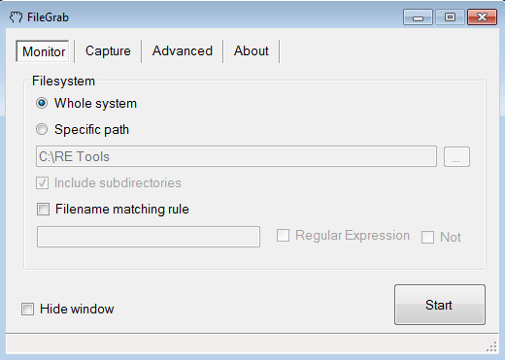
FileGrab

Slide 6
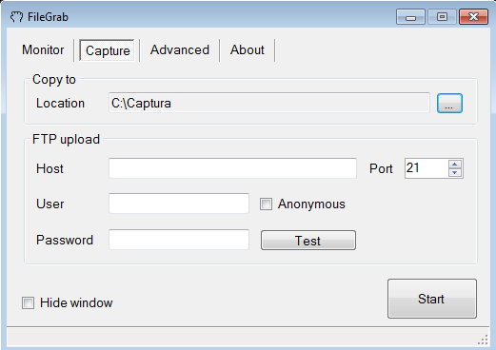
FileGrab

Slide 7
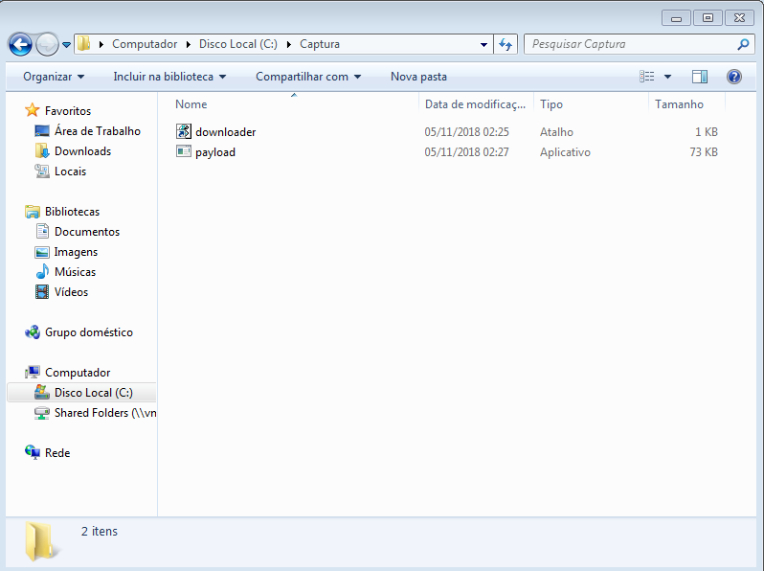
FileGrab

Slide 8
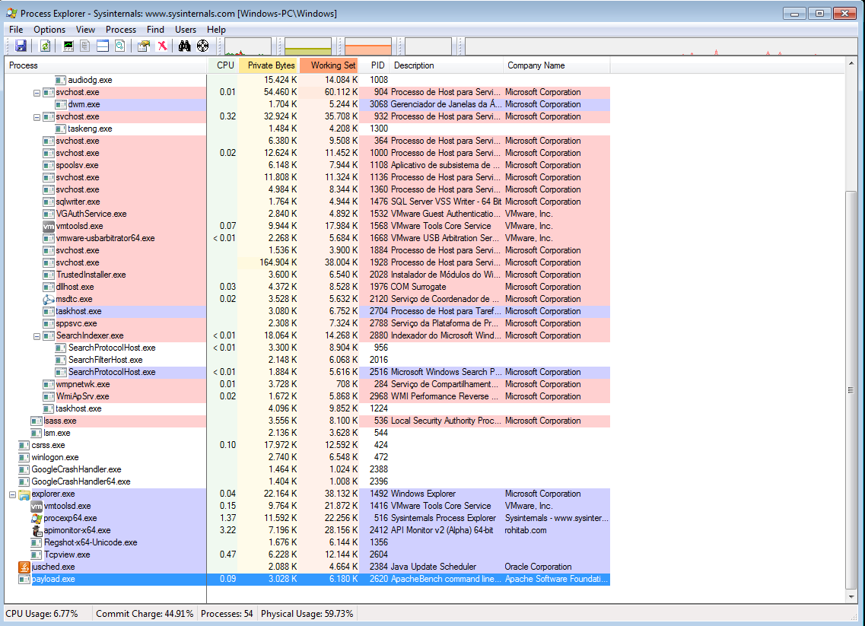
Process Explorer

Slide 9
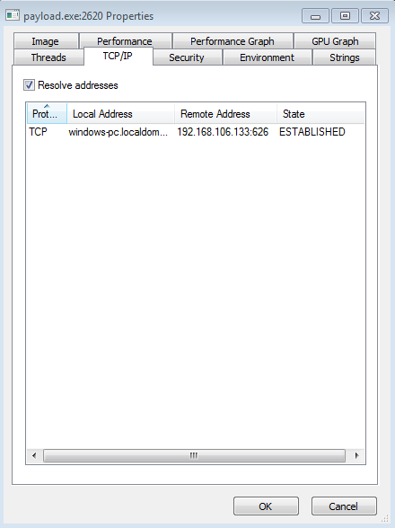
Process Explorer

Slide 10
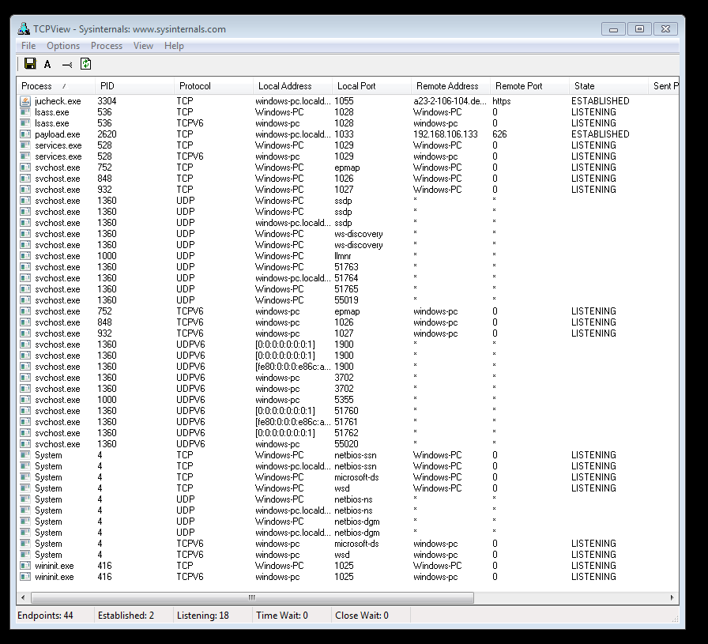
TCP View

Slide 11
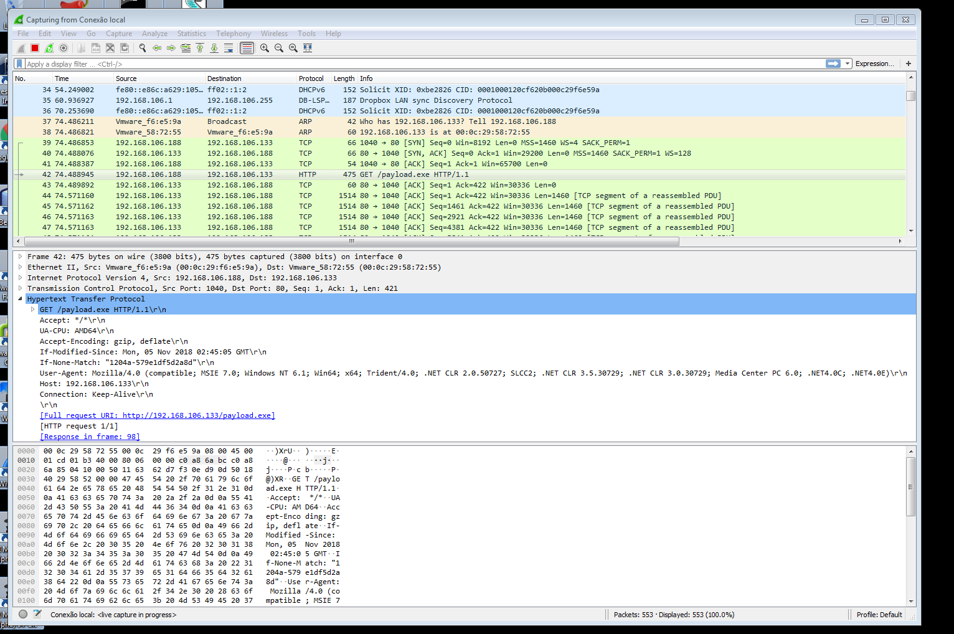
Wireshark

Slide 12
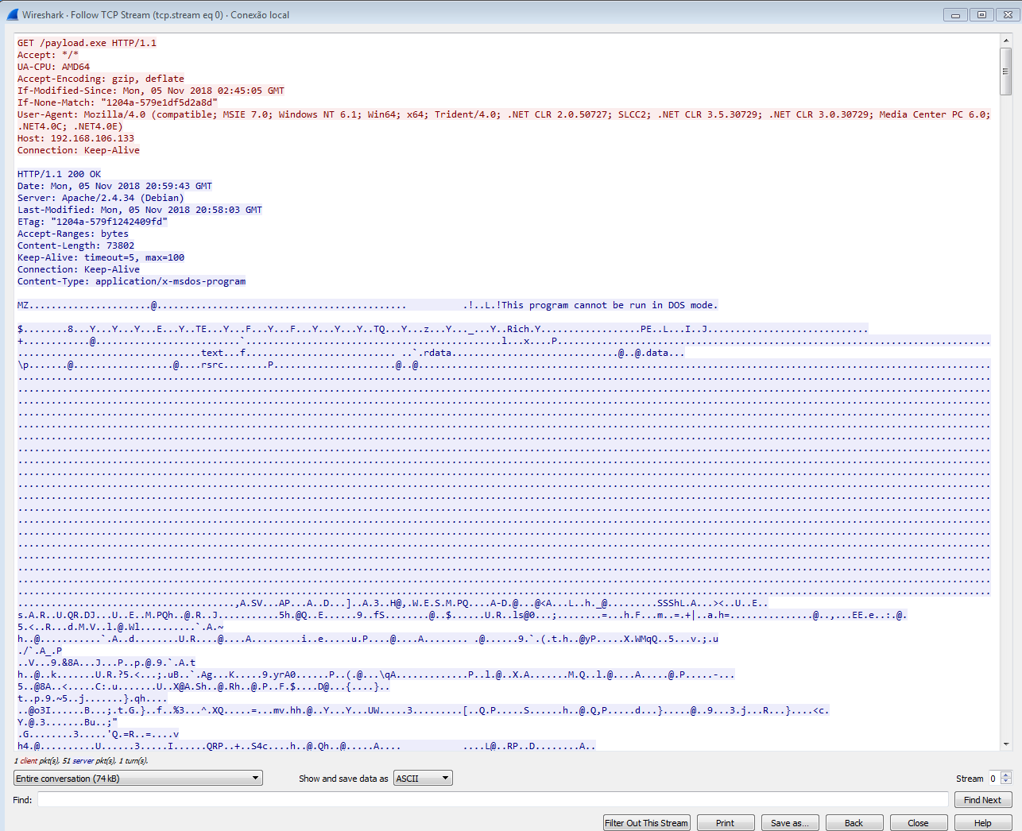
Wireshark

Slide 13
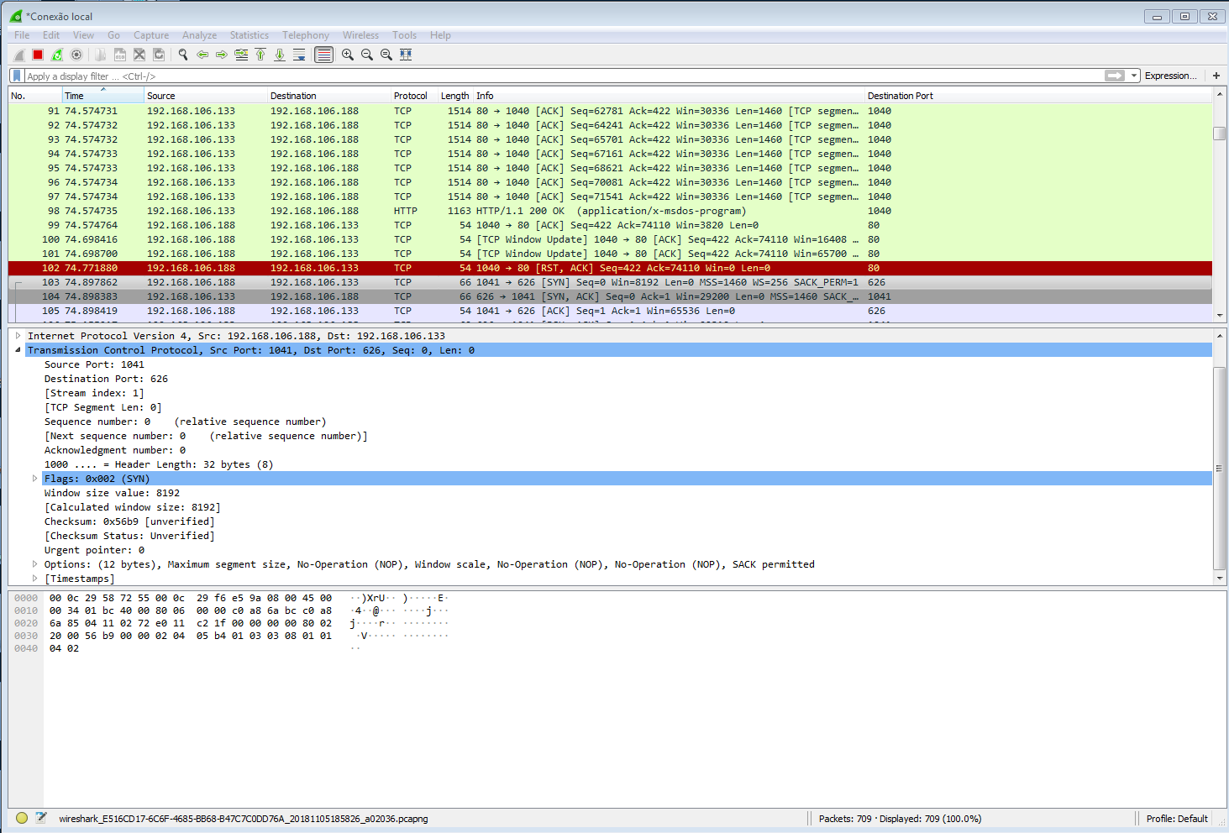
Wireshark

Slide 14
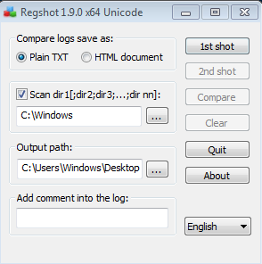
Regshot

Slide 15
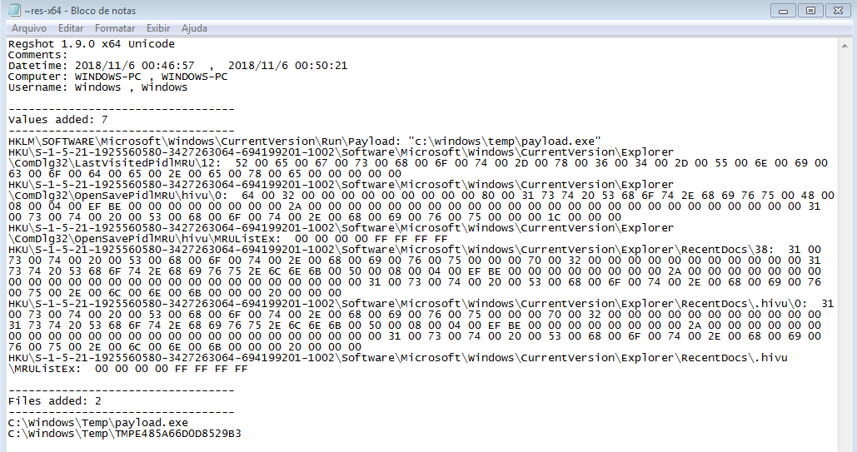
Regshot

Slide 16
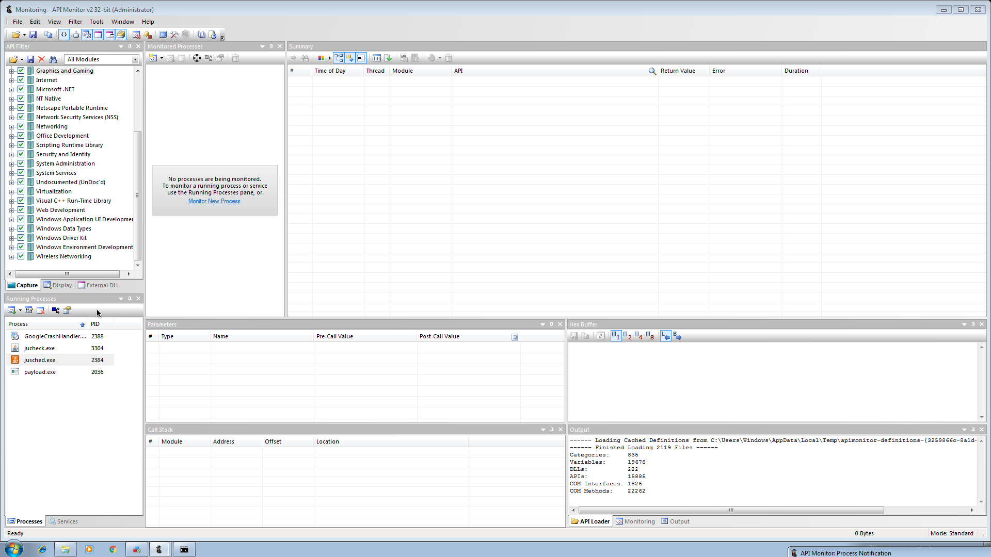
API Monitor

Slide 17
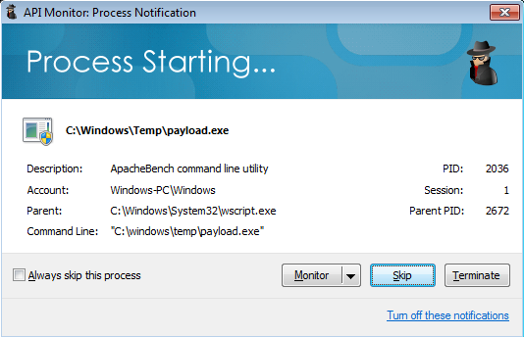
API Monitor

Slide 18
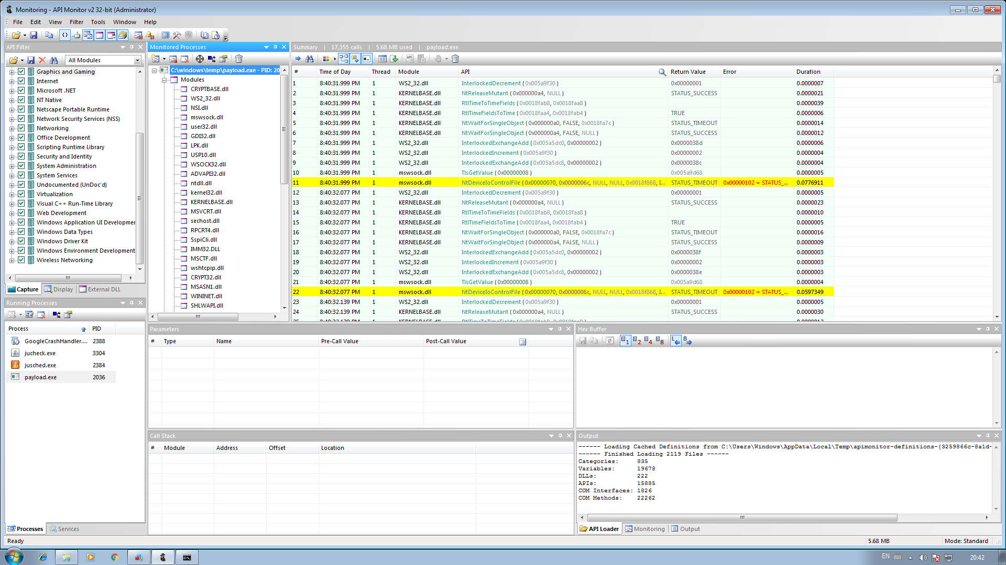
API Monitor

Slide 19
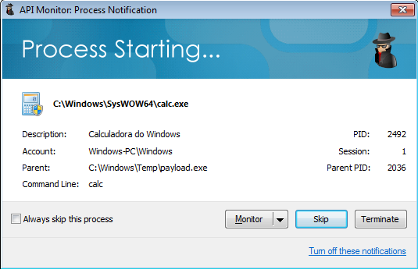
API Monitor

Slide 20
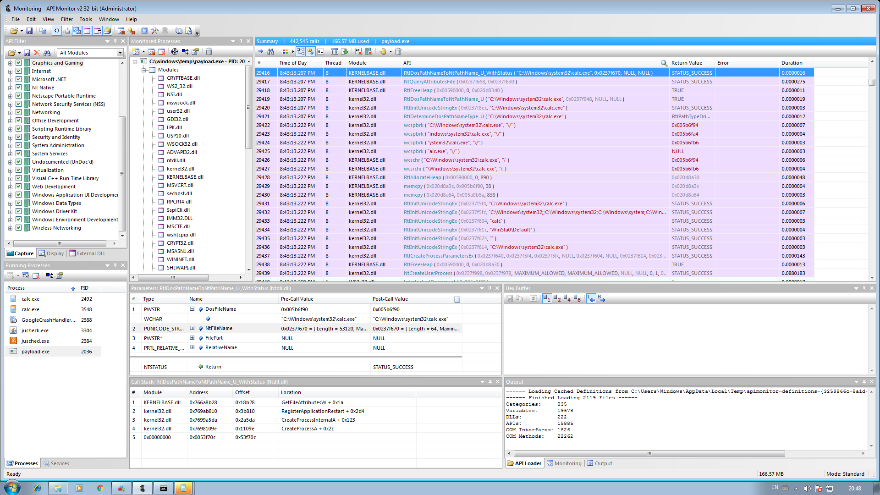
API Monitor

Slide 21
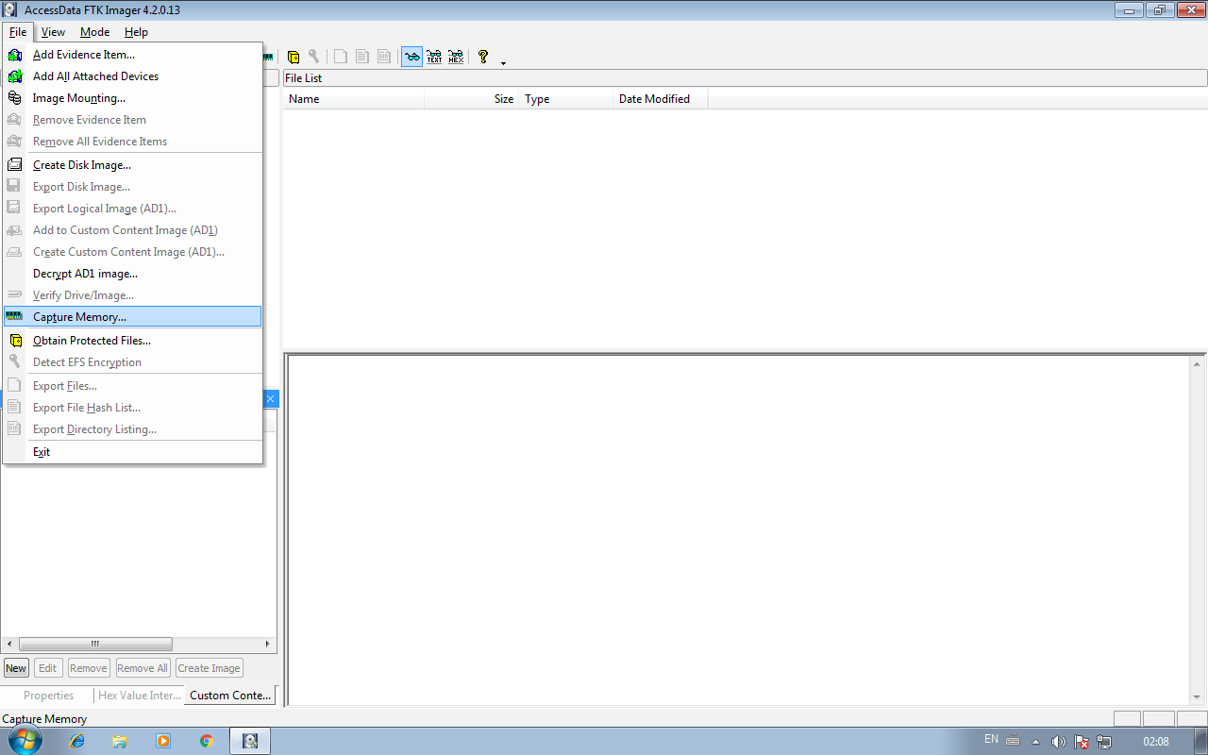
FTK Imager

Slide 22
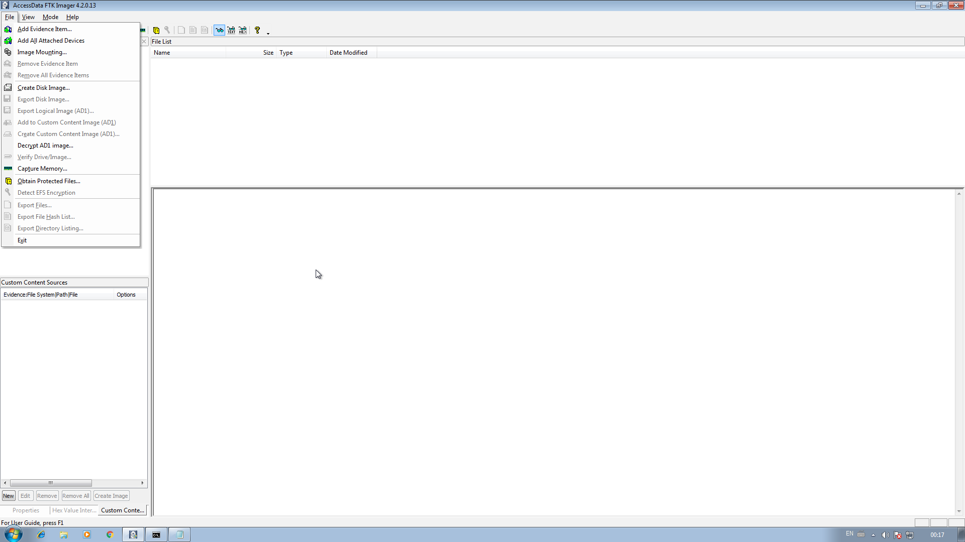
FTK Imager

Slide 23
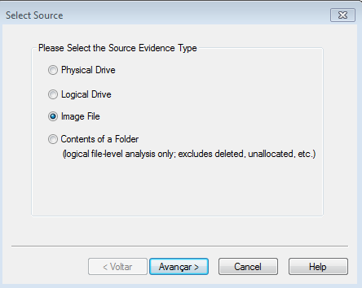
FTK Imager

Slide 24
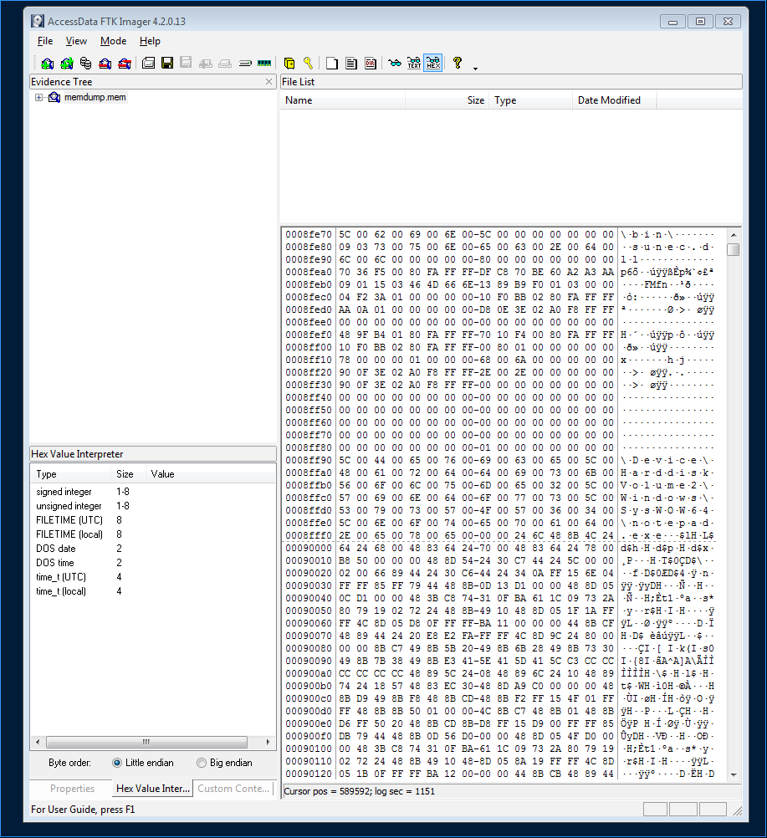
FTK Imager

Slide 25
Obrigado!
Onde você pode me encontrar:
diegomaeoka@linuxmail.org
facebook.com/diego.k.maeoka

Slide 26
Referências
Análise de Malware com Filipi Pires - Hacker Security
https://www.youtube.com/watch?v=zRS_PHhM1xI
Análise Estática e Dinâmica de um Trojan-Downloader
https://seginfo.com.br/2011/06/13/analise-estatica-e-dinamica-de-um-trojan-downloader-2/
Técnicas para Análise Dinâmica de Malware - LASCA - Unicamp
https://www.lasca.ic.unicamp.br/paulo/papers/2011-SBSEG-Minicurso-dario.fernandes-vitor.afonso-victor.martins-andre.gregio-mario.jino-rafael.santos.pdf

